Slide 1

Digitální technická mapa
2024

Slide 2
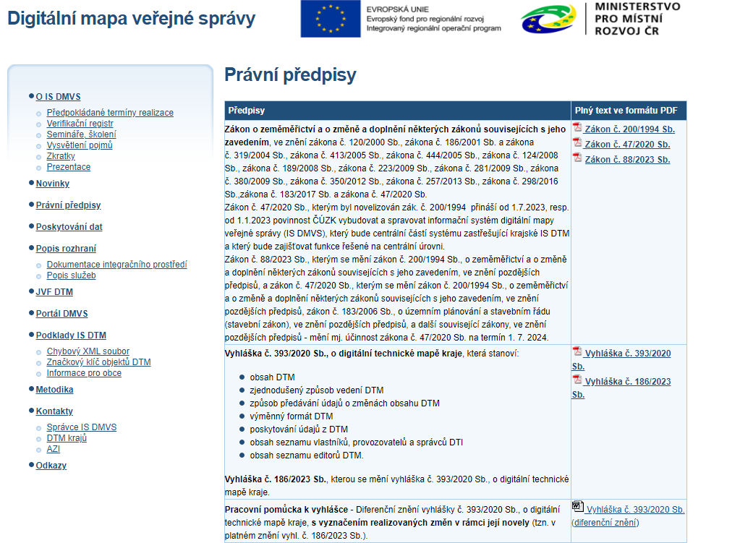
Legislativa
Zákon č. 88/2023 Sb.
Kterým se mění zákon č. 200/1994 o zeměměřictví
Vyhláška č. 140/2024 Sb. Vyhláška, kterou se mění Vyhláška o digitální technické mapě kraje č. 393/2020 Sb.,
ČÚZK - Právní předpisy (cuzk.cz)
zdroj: Analýza 123456

Slide 3
IS DMVS
Informační systém Digitální mapy veřejné správy je připravován Českým úřadem zeměměřickým a katastrálním.
Vytvoření společného rozhraní pro zobrazení katastrální mapy, ortofotomapy a digitálních technických map krajů.
Vytvoření jednotného rozhraní pro předávání údajů k aktualizaci digitálních map krajů.
Vedení seznamu vlastníků, provozovatelů a správců dopravní technické infrastruktury.
Vedení seznamu editorů digitálních technických map krajů.

Slide 4
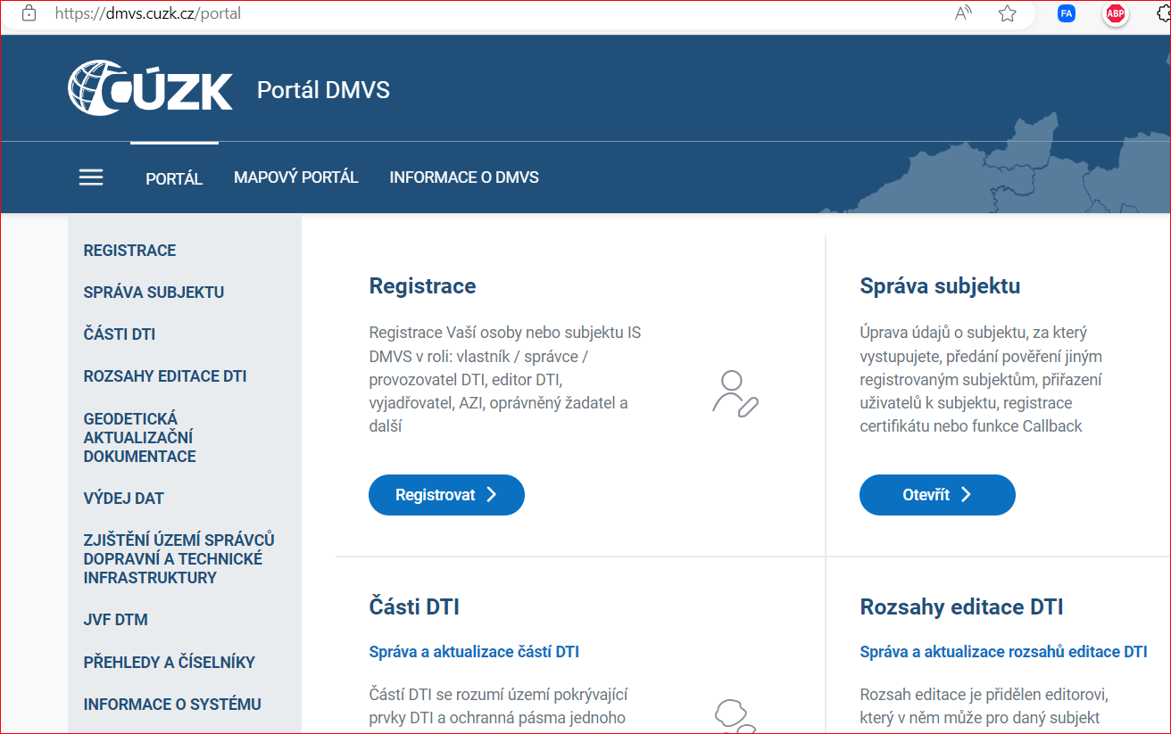
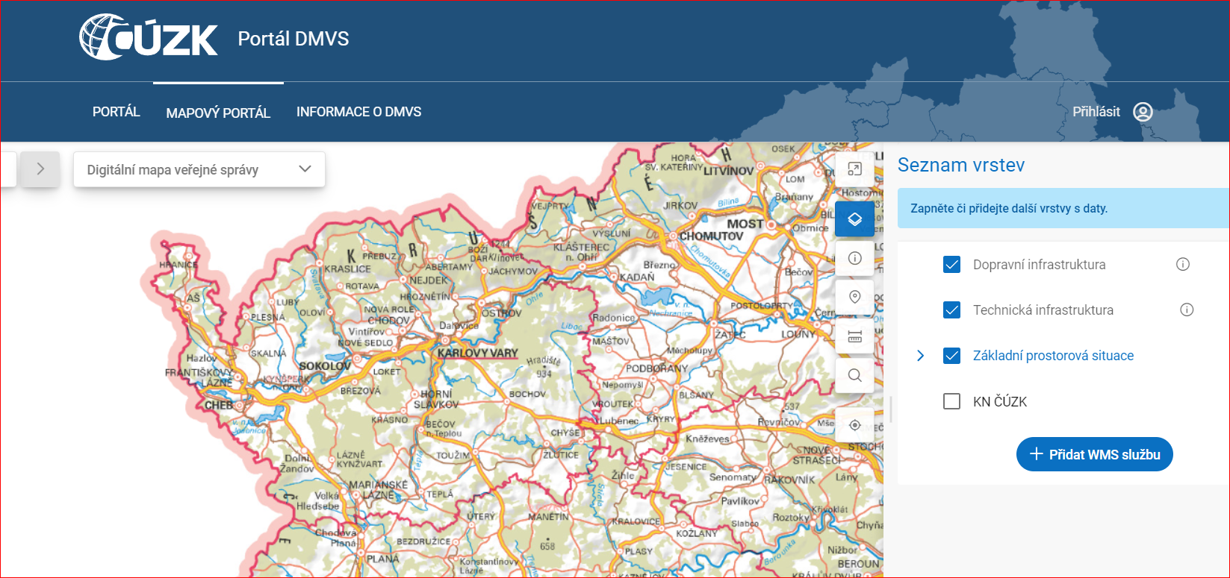
PORTAL DMVS – prohlížení dat

Slide 5
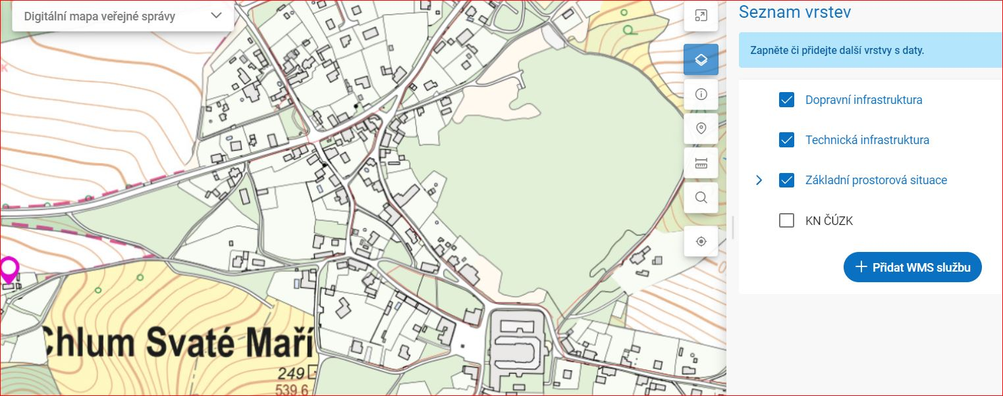

Slide 6
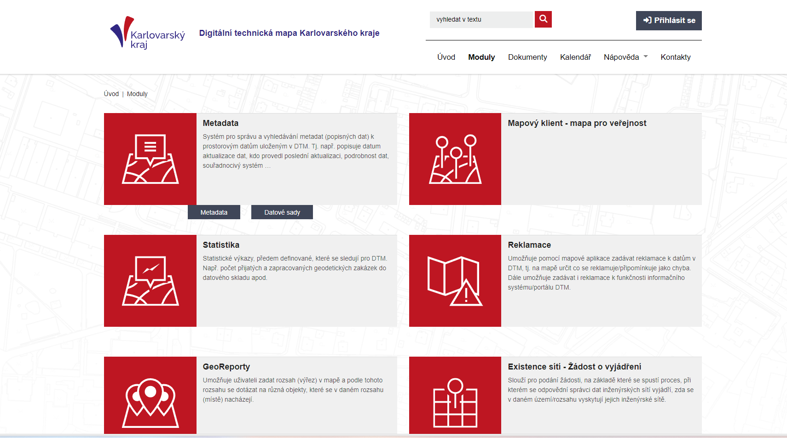
DTM Karlovarského kraje – https://dtm.kr-karlovarsky.cz
Digitální technická mapa Karlovarského kraje – digitální technická mapa je vedena pro území kraje. Správcem DTM kraje je krajský úřad v přenesené působnosti. Je zdrojem informací sloužící zejména pro účely územního plánování, přípravy, umisťování, povolování a provádění staveb.

Slide 7
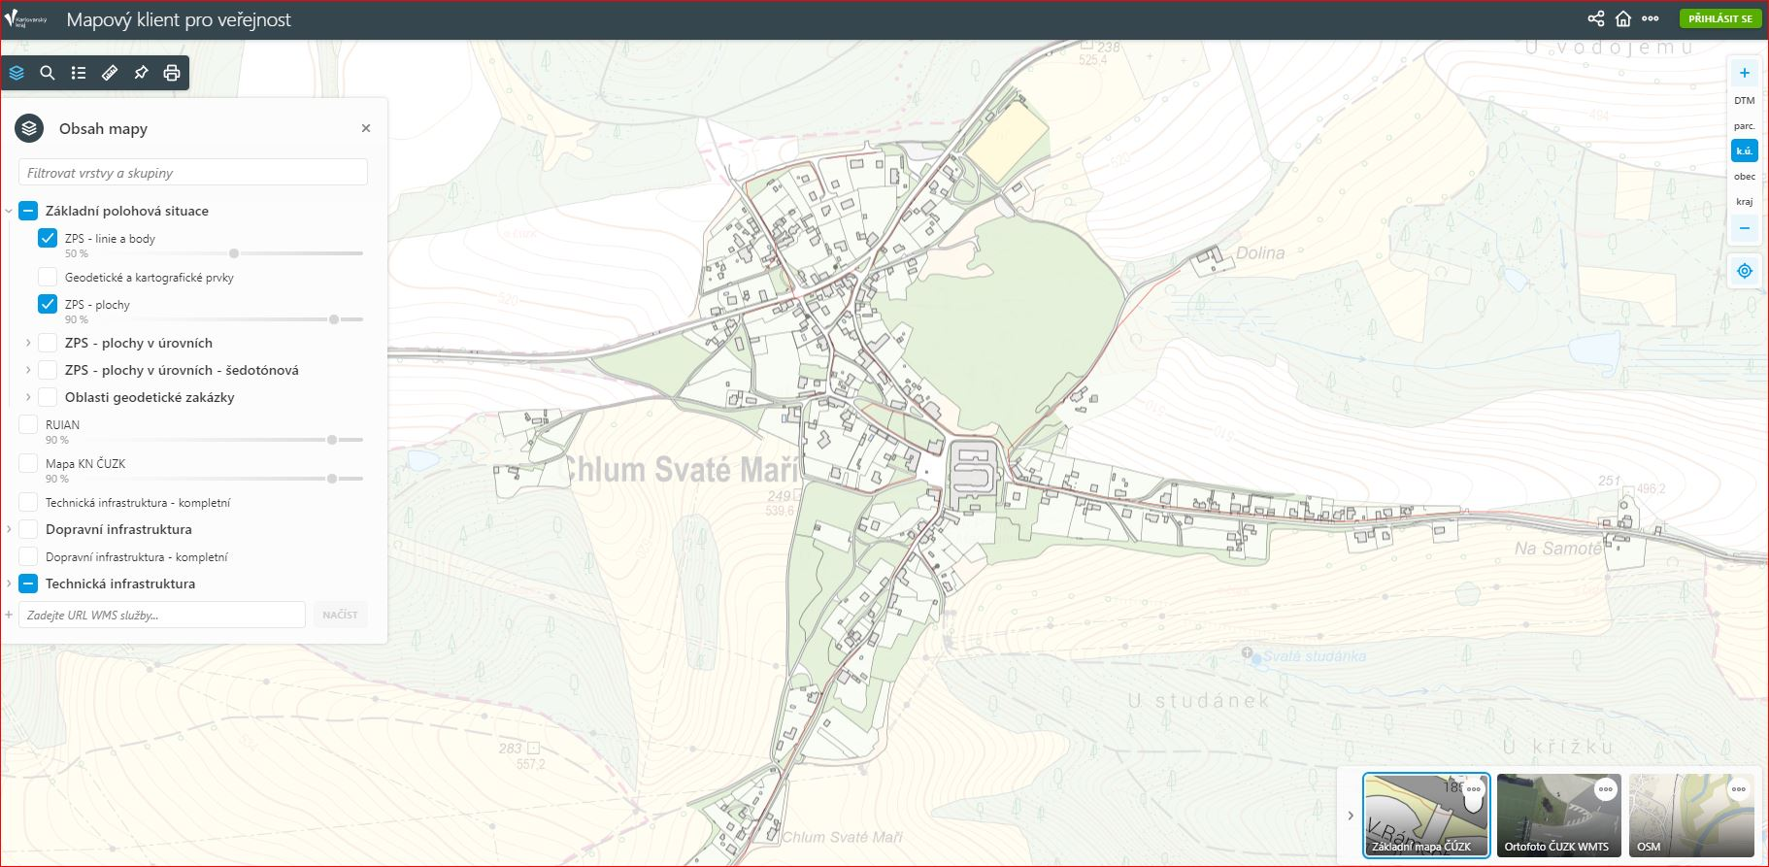
Mapový klient pro veřejnost

Slide 8
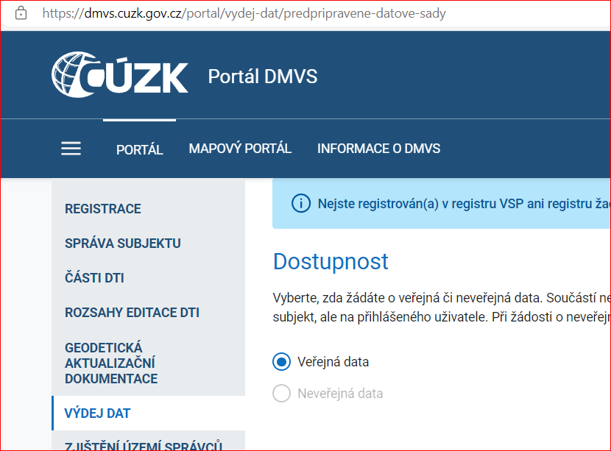
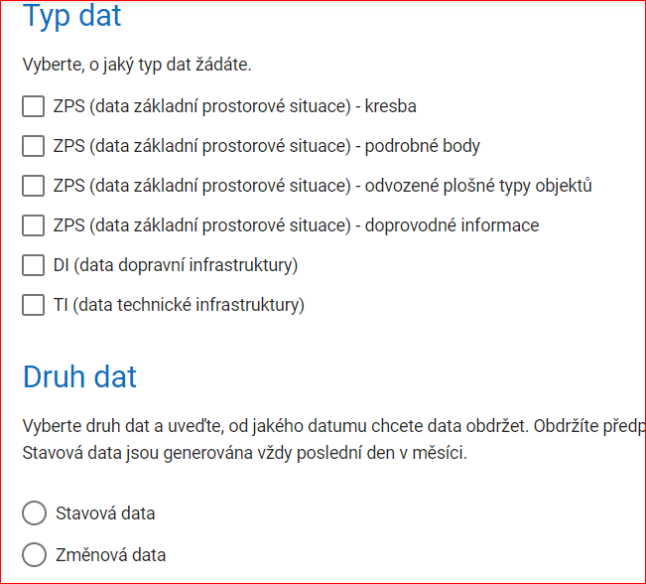
PORTAL DMVS – výdej dat
Musí být VSP, AZI nebo žadatel

Slide 9
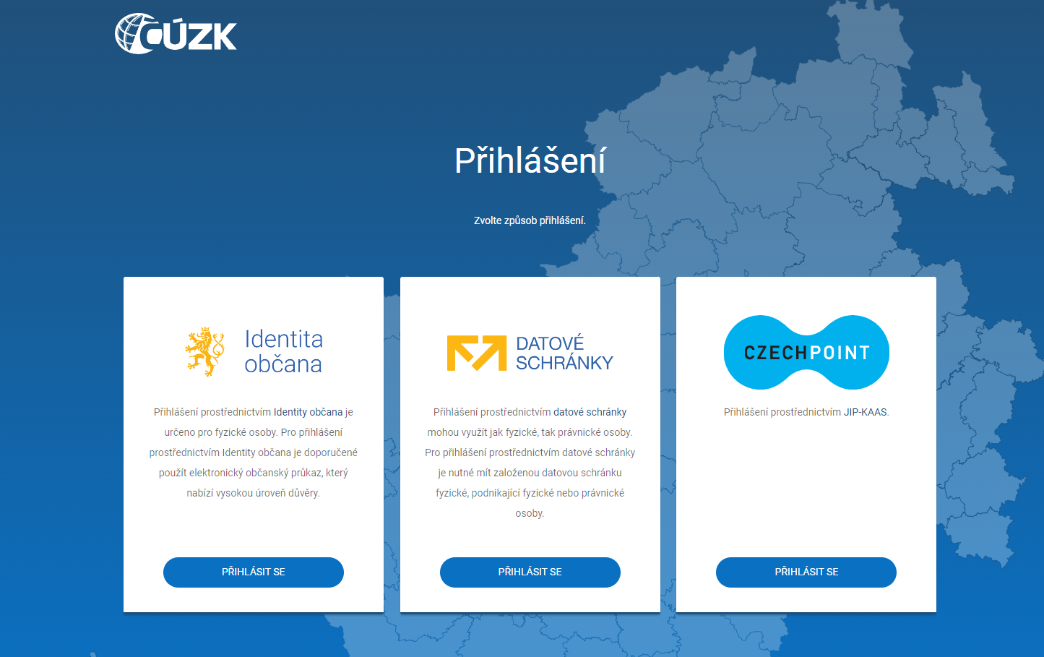
PORTAL DMVS – přihlášení pro výdej dat
Přihlášení přes identitu občana
Datová schránky
JIP - KAAS

Slide 10
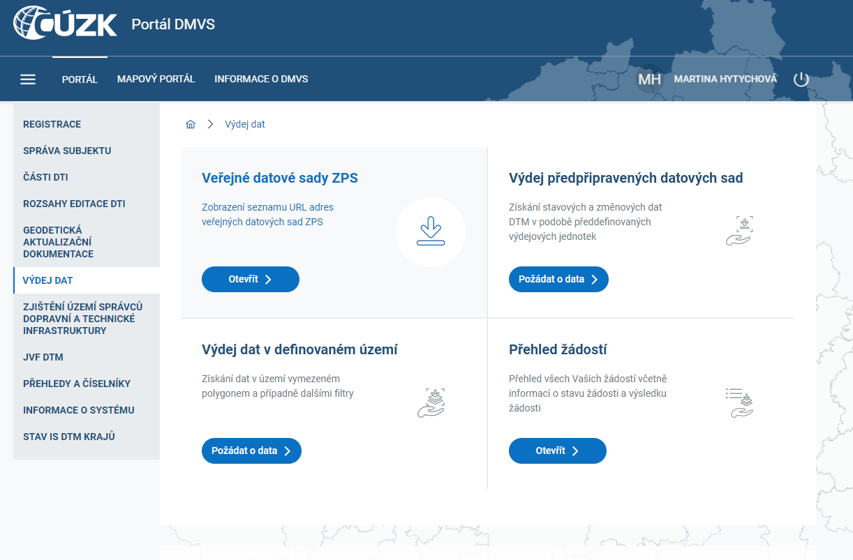
DMVS – výdej dat a registr žadatelů
Bez registrace
veřejné datové sady ZPS
S registrací VSP, AZI nebo žadatelů
výdej dat v definovaném území
výdej předpřipravených datový sad
přehled žádostí

Slide 11
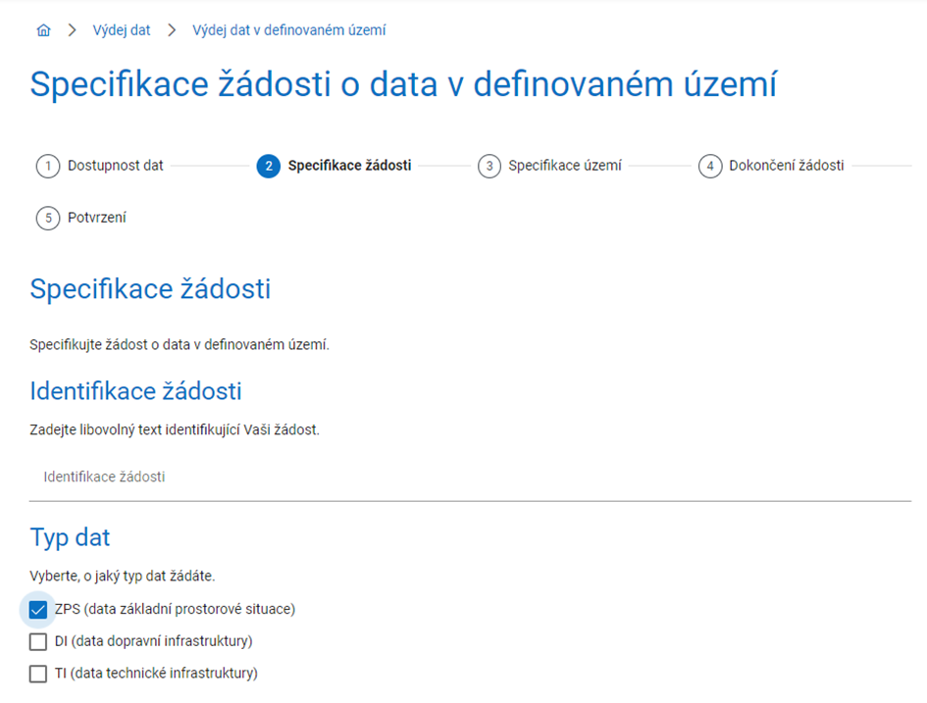
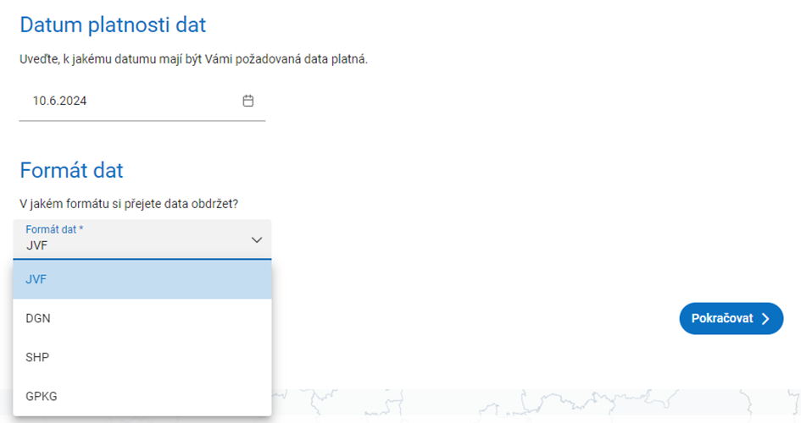
Specifikace žádosti
Typ dat
ZPS
DI
TI
Formát dat
JVF
DGN
SHP
GPKG

Slide 12
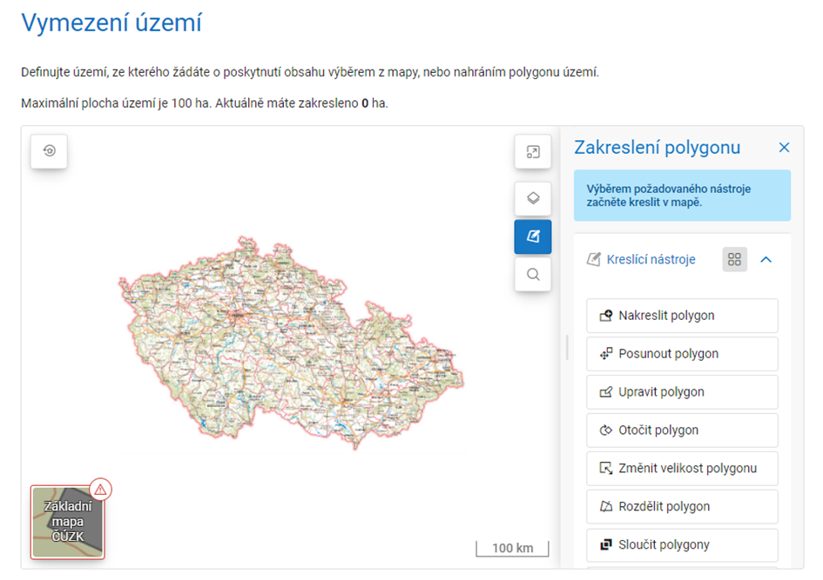
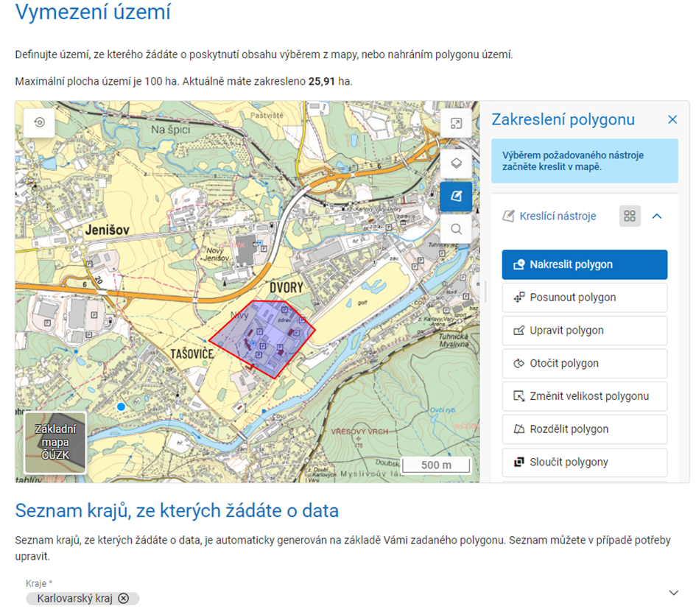
DMVS – výdej dat – specifikace území

Slide 13
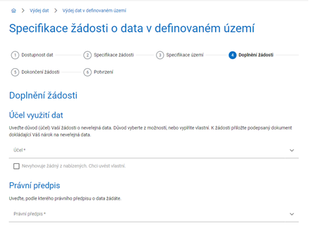
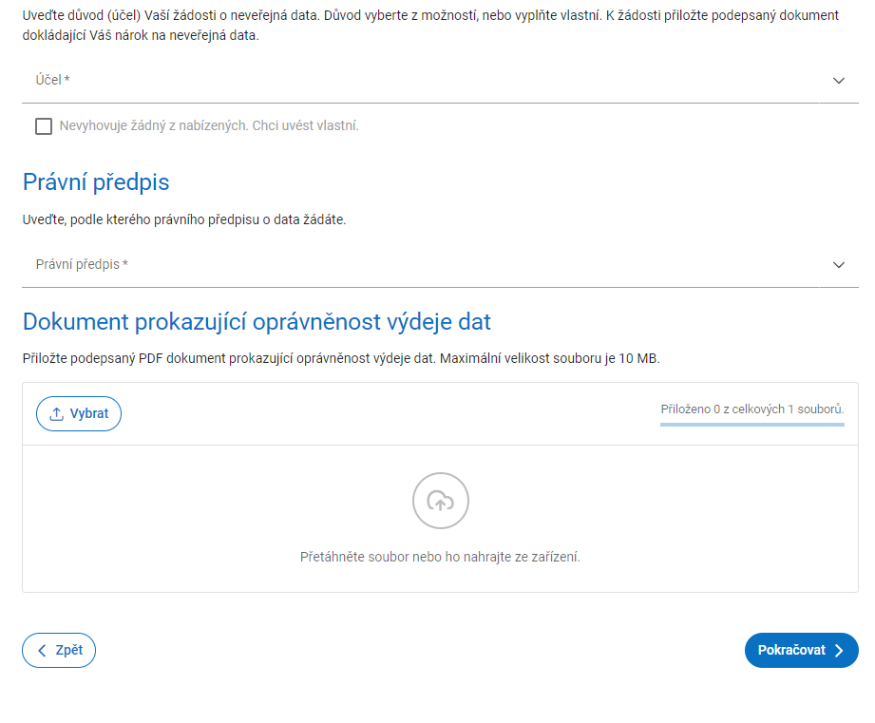
DMVS – výdej dat – doplnění žádosti
V případě neveřejných dat je nutné vyplnit účel využití dat, právní předpis podle kterého žádáte a dokument prokazující oprávněnost výdeje.

Slide 14
Termíny realizace DMVS – DTM krajů
Pilotní provoz IS DTM krajů byl zahájen 10.5.2024 – postupné připojování VSP (správci sítí, obce)
Pilotní provoz bude ukončen k 30.6.2024, ukončení staré DTM Karlovarského kraje 2013+
Karlovarský kraj bude editorem dat TI, DI pro obce do 350 obyvatel se smlouvou
Krajský úřad se stává správcem IS DTM Karlovarského kraje v přenesené působnosti
Produkční provoz IS DTM Karlovarského kraje bude zahájen 1.7.2024

Slide 15
IS DMVS a IS DTM Karlovarského kraje aktuálně
Všechna data ZPS jsou naplněna v intravilánu plošně a to ve třídě přesnosti 3.
ZPS – nahrána postupně za všechny obce přes IS DMVS do DTM KK
DI – silnice II. a III. tříd (vlastnictví kraje) jsou zpracovány a postupně nahrávány, třída přesnosti 3.
– silnice I. třídy a místní komunikace budou nahrány ŘSD, obcemi
– železnice budou nahrány SŽ
TI – obcím do 350 obyvatel, které pověřili kraj editorem, kraj data nahrává.
– data z projektu kraj postupně předává ostatním obcím DS k zapracování ve formátu JVF DTM.
– data velkých správců sítí (ČEZ, GasNet, CETIN, Vodárny a kanlizace Karlovy Vary, a.s. atd.) jimi budou
nahrány přes IS DMVS do DTM KK do 1.7.2024.

Slide 16
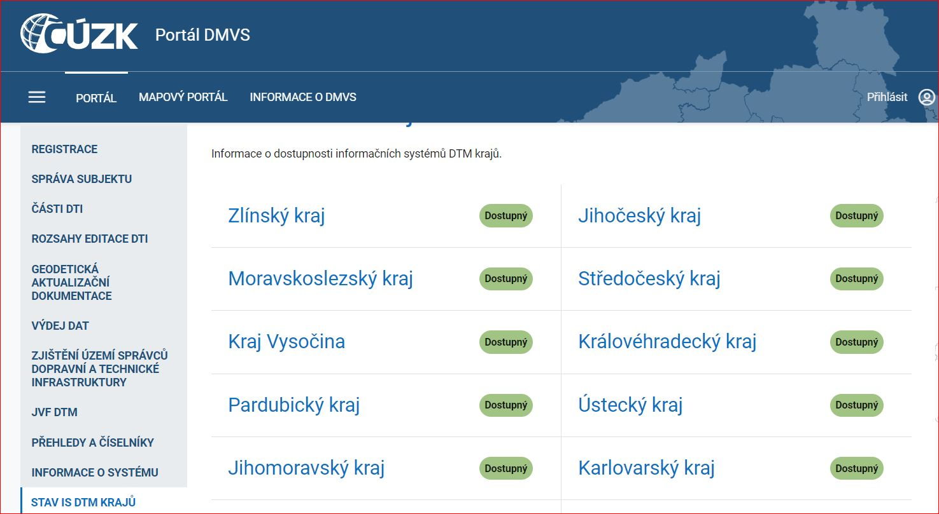
DMVS – stav krajů

Slide 17
Děkuji za pozornost
Odbor informatiky
Ing. Jiří Heliks – vedoucí odboru informatiky
Ing. Tomáš Nováček – vedoucí oddělení DTM a GIS
Martina Hytychová
Bc. Tereza Märzová

